Slide 1
Уроки інтегрованого курсу «Мистецтво», 5 клас (образотворче мистецтво)
Урок № 4. Прикрашаємо побут. Декоративно-ужиткове мистецтво. Секрети народних ремесел
Практичне завдання: створення ескізу подарунка до родинного свята «Хустинки», «Ковдри», «Килимка».

Slide 2
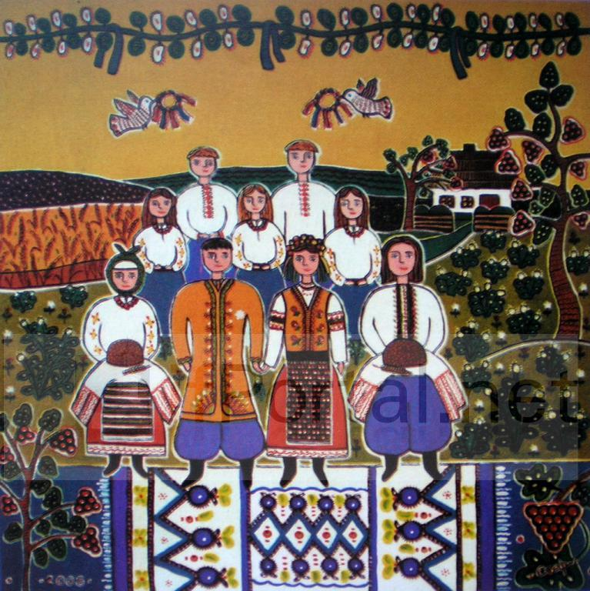
«Барви мистецтва»
А вічності дзвін знов лунав на світанку,
Крізь тумани століть у квітучім серпанку,
Що є на Вкраїні незмінне багатство —
Це наше барвисте народне мистецтво.
І казковим орнаментом квітне хрестик, низинка,
Білосніжним мереживом, мов павутина.
І барвінкове суцвіття пророста в тім серпанку,
В молодій чудовій святій вишиванці.
А у розквіті барв з колоритом чудовим
Народився яскравий килим народний.
У прикрасах тонких відчувається дзвін,
У прозорих струмках відбивається він.
І нема цій красі ні меж, а ні краю.
В ній священна любов в низпосланні з раю.

Slide 3
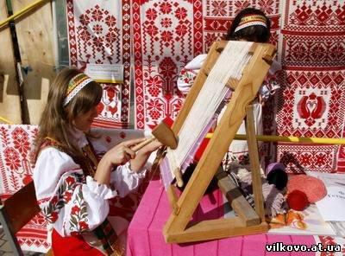
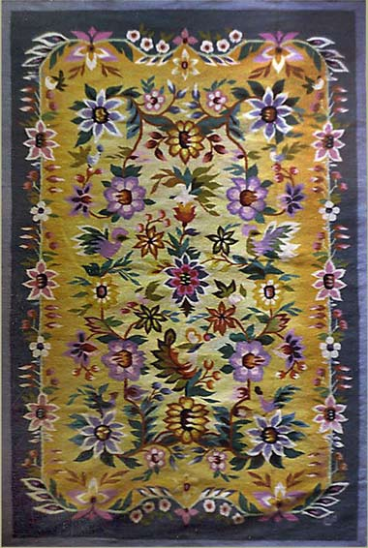
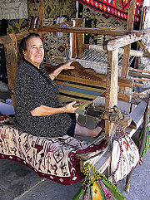

Slide 4
Види орнаментів
сітчастий
стрічковий

Slide 5
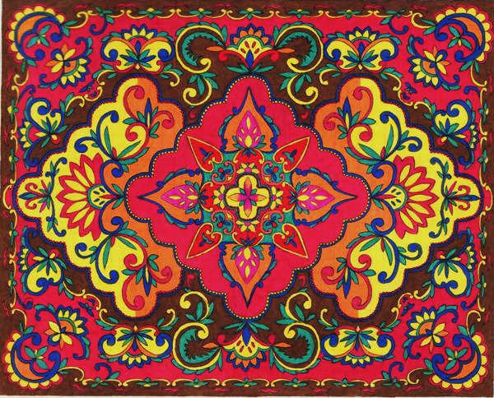
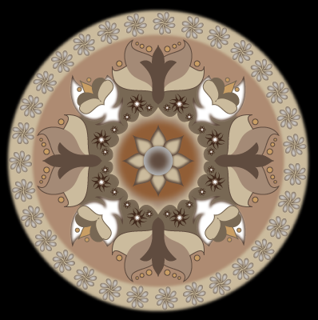
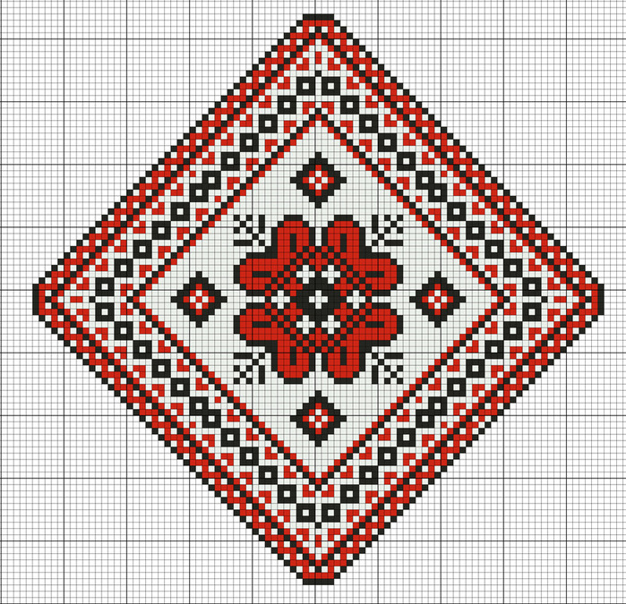
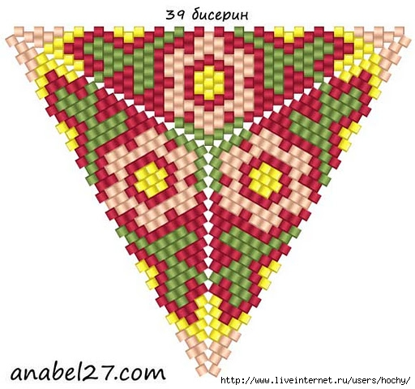
Орнамент в замкнутій формі

Slide 6
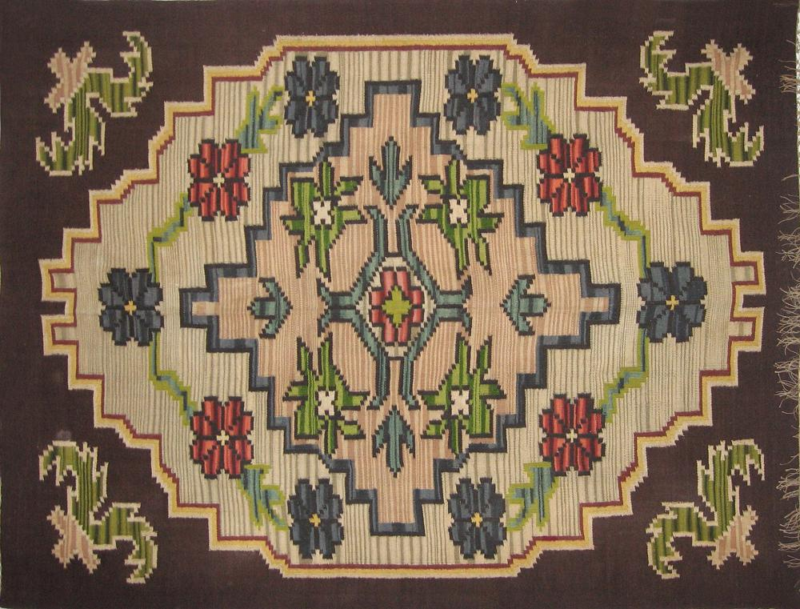
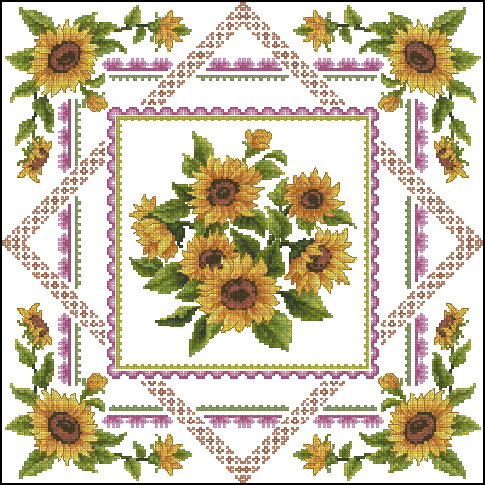
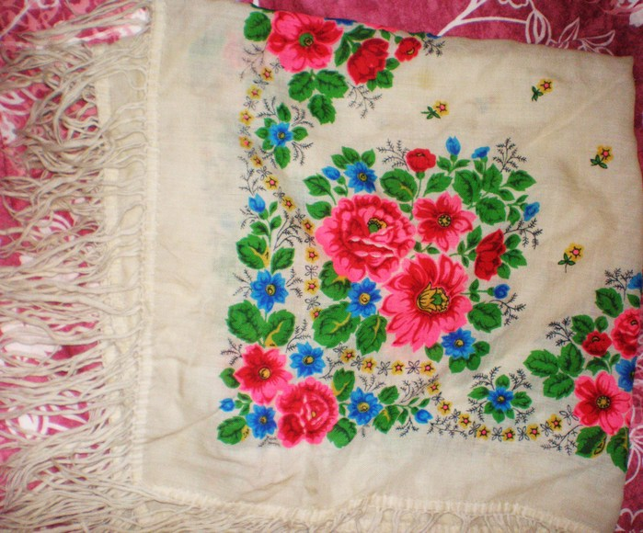
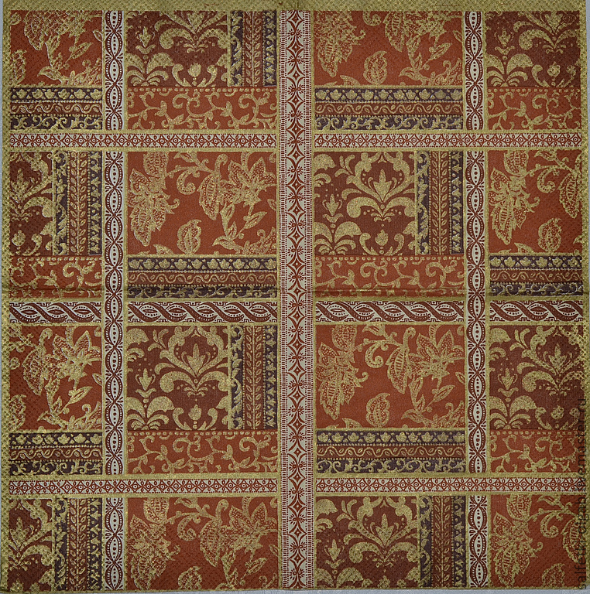

Slide 7
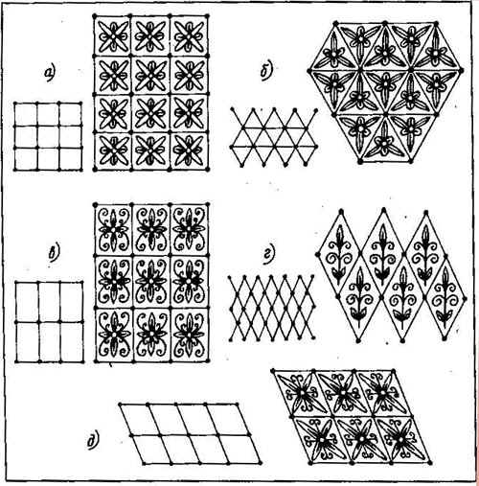

Slide 8
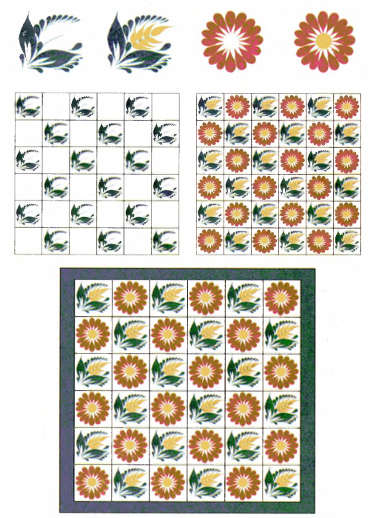
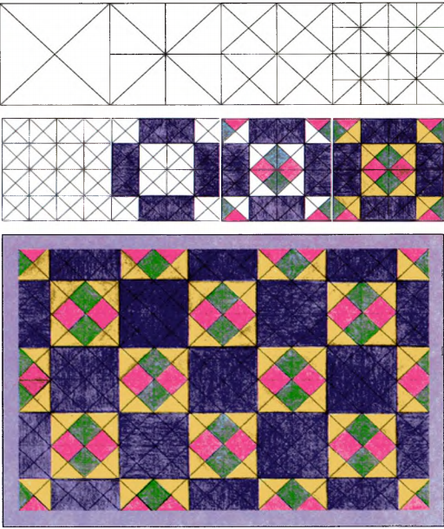
Варіанти практичної роботи

Slide 9
Підсумок уроку:
Назвіть найпоширеніші в українській народній творчості види декоративно-ужиткового мистецтва.
Які традиційні форми виготовляють опішнянські майстри кераміки?
Визначте види орнаментів на зразках представлених у підручнику.
Об’єднайте загальною назвою слова: вишивка, кераміка, литво.

Slide 10
Використані інтернет - ресурси:
http://uk.wikipedia.org/wiki
http://ru.wikipedia.org/wiki
https://vk.com/wall-8623508?offset=620&own=1
http://happylife.lviv.ua
http://storinka-m.kiev.ua https://www.google.com.ua/search
http://about-ukraine.com/index.php?text=50
http://solomchenko.com.ua/index.php http://dok.znaimo.com.ua/docs/index-22129.html

